Slide 1
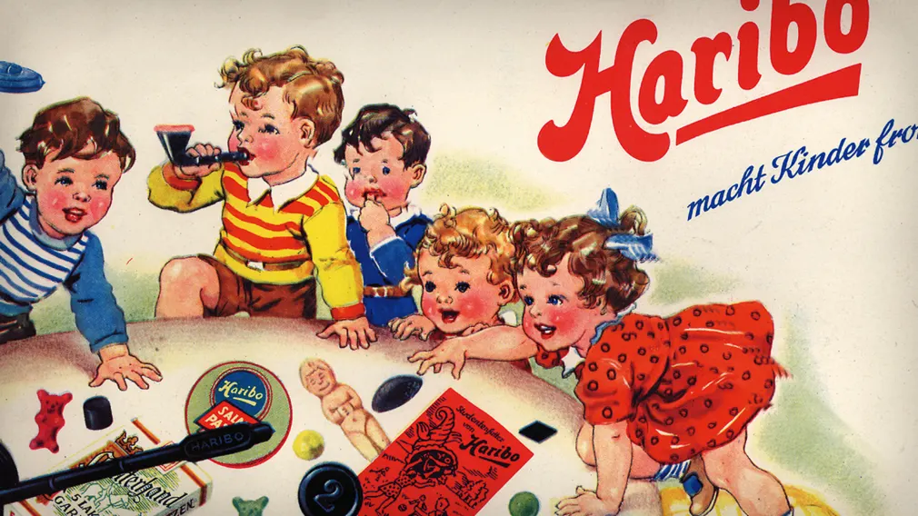
HARIBO
„Haribo macht Kinder froh und Erwachsene ebenso”
Bearbeitet von Natalia Watras, Studentin des 2. Stj. BWL-Studium, Universität zu Rzeszów, 2023-24

Slide 2
AGENDA
Anfang der Firma
Erfindung eines neuen Produktes- ERFOLG
Steigende Nachfrage und erste Investitionen
Marketing und Werbeslogan
Nachkriegsjahre
1960- eingetragenes Warenzeichen HARIBO
Werbung
Entwicklung der Firma( HARIBO IN POLEN)
HARIBO weltweit

Slide 3
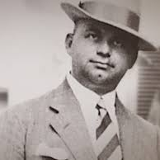
1920
Hans Riegel wird 1893 in Friesdorf bei Bonn geboren. Er lernt Bonbon-Kocher und wird Teilhaber der Firma Heinen & Riegel. Am 13. Dezember 1920 gründet er HARIBO (HAns RIegel BOnn) und beginnt in einer Hinterhof-Waschküche seine Süßwaren-Produktion lediglich mit einem Sack Zucker, einer Marmorplatte, einem Hocker, einem Herd, einem Kupferkessel und einer Walze. 1921 wird seine Frau Gertrud die erste Mitarbeiterin des jungen Unternehmens.

Slide 4
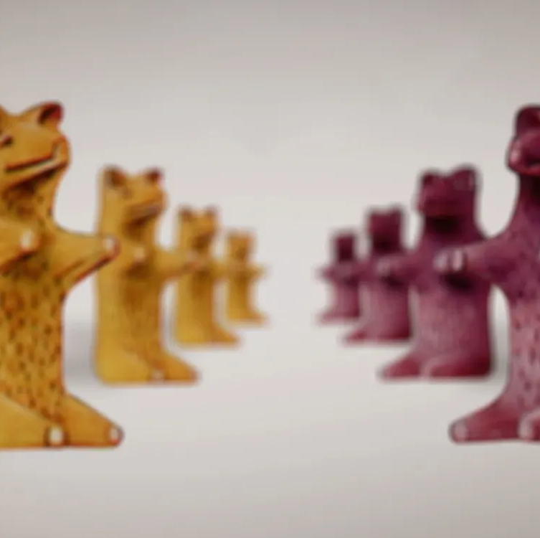
1922
Hans Riegel legt den ersten Grundstein für den Erfolg von HARIBO: Er erfindet den TANZBÄREN – eine Bärenfigur aus Fruchtgummi, die später als der legendäre HARIBO Goldbär weltberühmt wird. Er war größer als die heutigen Goldbären, aber auch schlanker. Zwei TANZBÄREN kosten im inflationsgeschüttelten Deutschland nur einen Pfennig.

Slide 5
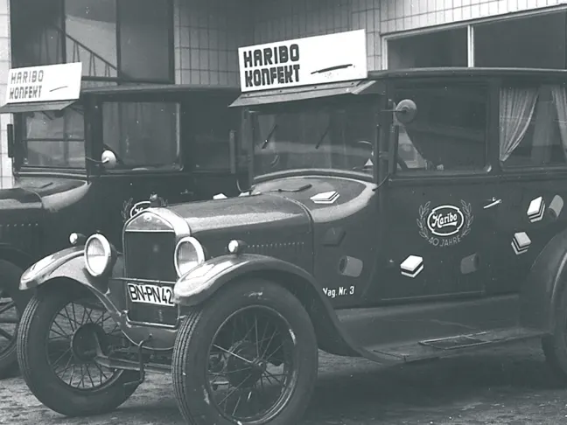
1923
Steigende Nachfrage erfordert eine erste Investition in moderne Transporttechnik: HARIBO erwirbt den ersten, mit Werbeschildern ausgestatteten PKW, mit dem die Kunden fortan beliefert werden. Bis zu diesem Zeitpunkt wurde die Tagesproduktion von Ehefrau Gertrud noch mit dem Fahrrad ausgeliefert.

Slide 6
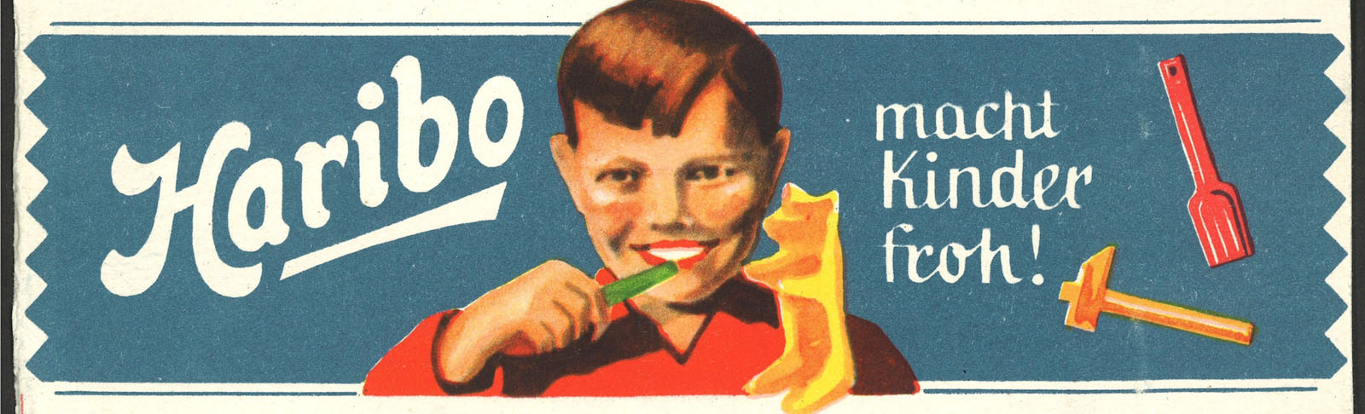
1930
Handelsvertreter versorgen mittlerweile ganz Deutschland mit HARIBO-Produkten. Bis 1933 wächst das Unternehmen auf eine solide mittelständische Basis von 400 Mitarbeitern an. Gleichzeitig wird auch der Hauptbau der Fabrikationsanlage in Bonn fertig. Neuester Geniestreich ist der einfache wie einprägsame Werbeslogan: „Haribo macht Kinder froh“. Außerdem bekommt der TANZBÄR einen neuen Verwandten: den TEDDYBÄR.

Slide 7
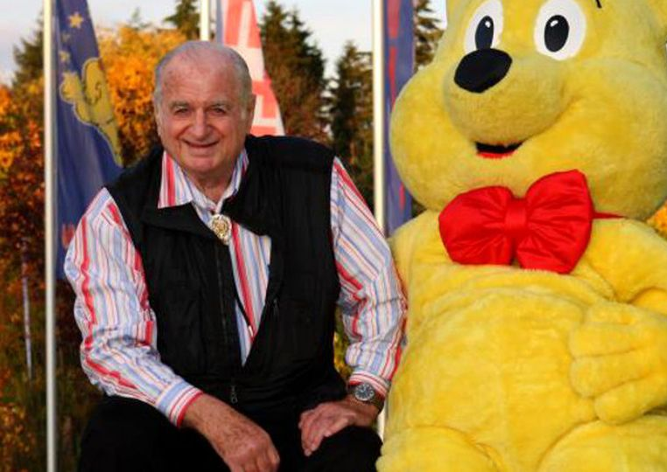
1945
Krieg und Rohstoffknappheit setzen der Wirtschaft zu – davon ist auch HARIBO betroffen. 1945 stirbt zudem, erst 51-jährig, der Unternehmensgründer Hans Riegel. Seine Frau Gertrud übernimmt für ihn in der ersten Zeit nach dem 2. Weltkrieg die Leitung der Geschäfte.

Slide 8
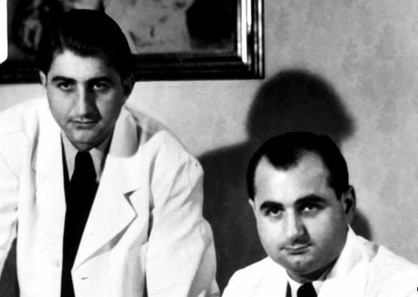
1946
Der Wiederaufbau des Unternehmens beginnt nach dem 2. Weltkrieg mit nur 30 Mitarbeitern. 1946 übernehmen die Brüder Hans und Paul Riegel von ihrer Mutter die Leitung des Unternehmens. Dr. Hans Riegel ist für den kaufmännischen Bereich, Marketing und Vertrieb verantwortlich. Sein Bruder Paul leitet den Produktionsbereich. Der Erfolg stellt sich bald ein: HARIBO beschäftigt 1950 – nur fünf Jahre nach dem Krieg – schon ca. 1000 Mitarbeiter.

Slide 9
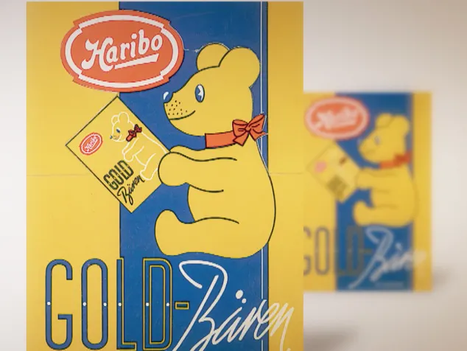
1960
Die HARIBO Goldbären kommen auf den Markt. Der riesige Erfolg des süßen Kultprodukts veranlasst HARIBO, den Goldbären eine offizielle Geburtsurkunde ausstellen zu lassen: 1967 werden die Goldbären vom deutschen Patentamt offiziell als eingetragenes Warenzeichen anerkannt.

Slide 10
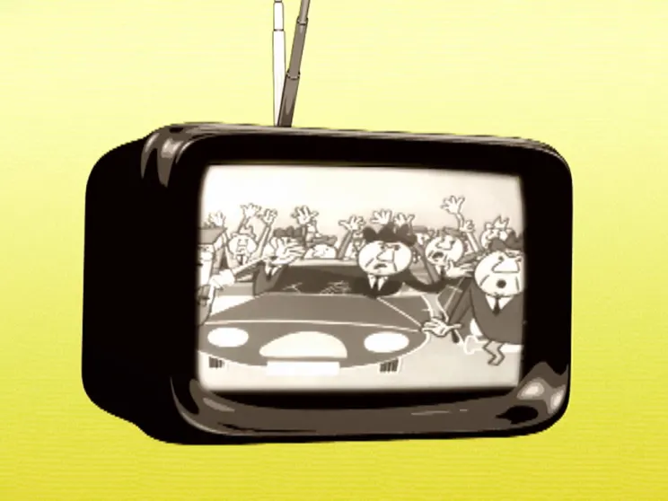
1962
HARIBO erkennt früh, wie wichtig das damals neuartige Medium Fernsehen ist. Zum ersten Mal wird im deutschen TV Werbung für HARIBO ausgestrahlt. Mitte der 60er-Jahre wird der Werbeslogan „Haribo macht Kinder froh“ um den Zusatz „und Erwachsene ebenso“ ergänzt.

Slide 11
1978
In den 70ern verändern sich die ästhetischen Alltagsnormen der Kunden. Und so ändert sich auch die Form der Goldbären: Die relativ weit nach außen weisende Fußstellung wird zurückgenommen und die Goldbären erhalten ihr kompaktes, stilisiertes Aussehen, das sie bis heute haben.

Slide 12
1989
Die Goldbären verändern ihr Aussehen: Die Farben werden etwas blasser, weil sie ihr buntes Aussehen durch die verwendeten Frucht- und Pflanzenkonzentrate erhalten.

Slide 13
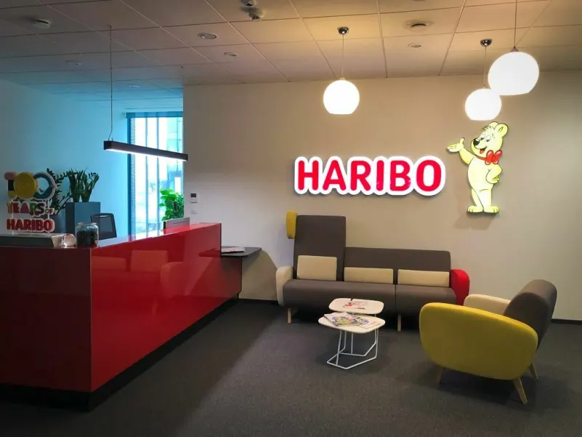
2002
Im Jahr 2002 wurde die Firma HARIBO Sp. z o.o. gegründet, die offiziell den Vertrieb von HARIBO-Produkten in Polen aufnahm und bis heute tätig ist. Einige der damaligen Mitarbeiter sind noch immer im Unternehmen beschäftigt.

Slide 14
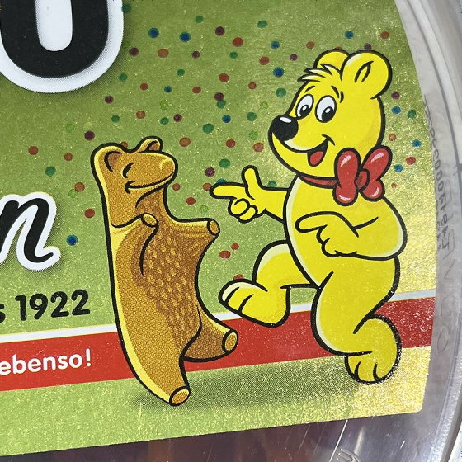
2020
Das Familienunternehmen in dritter Generation feiert am 13. Dezember 2020 sein Jubiläum. Seit 100 Jahren stehen HARIBO-Produkte für den süßen Genuss zwischendurch und stiften kleine Momente der Freude. Die Jubiläumskampagne wird an die faszinierende HARIBO-Geschichte anknüpfen, vor allem aber nach vorne blicken und mit ganz Deutschland „Gemeinsam 100 Jahre Freude“ feiern.

Slide 15
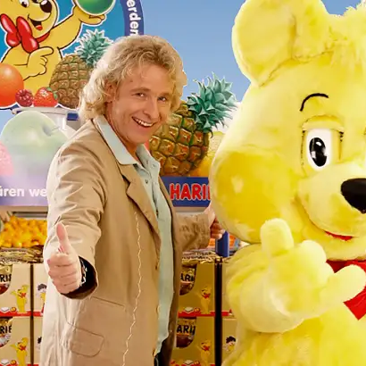
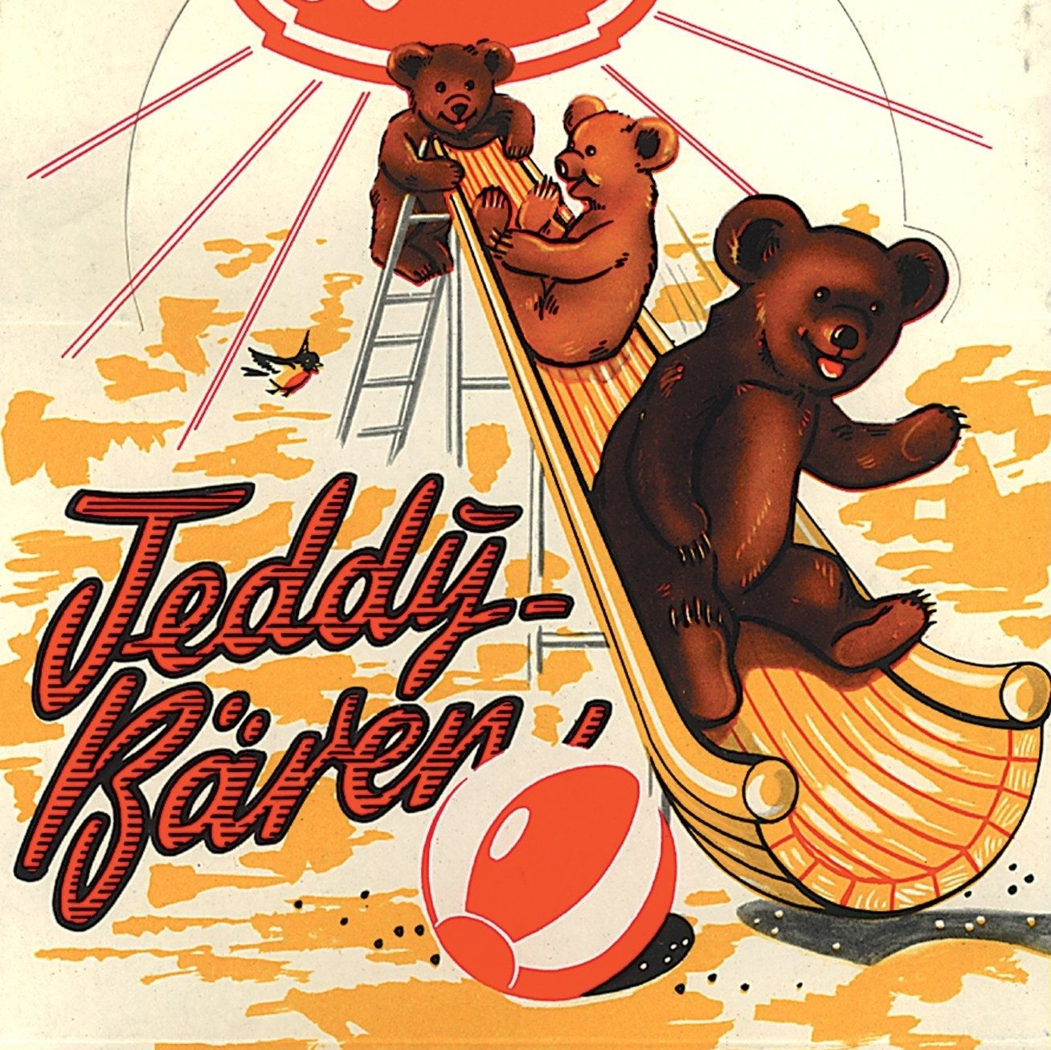
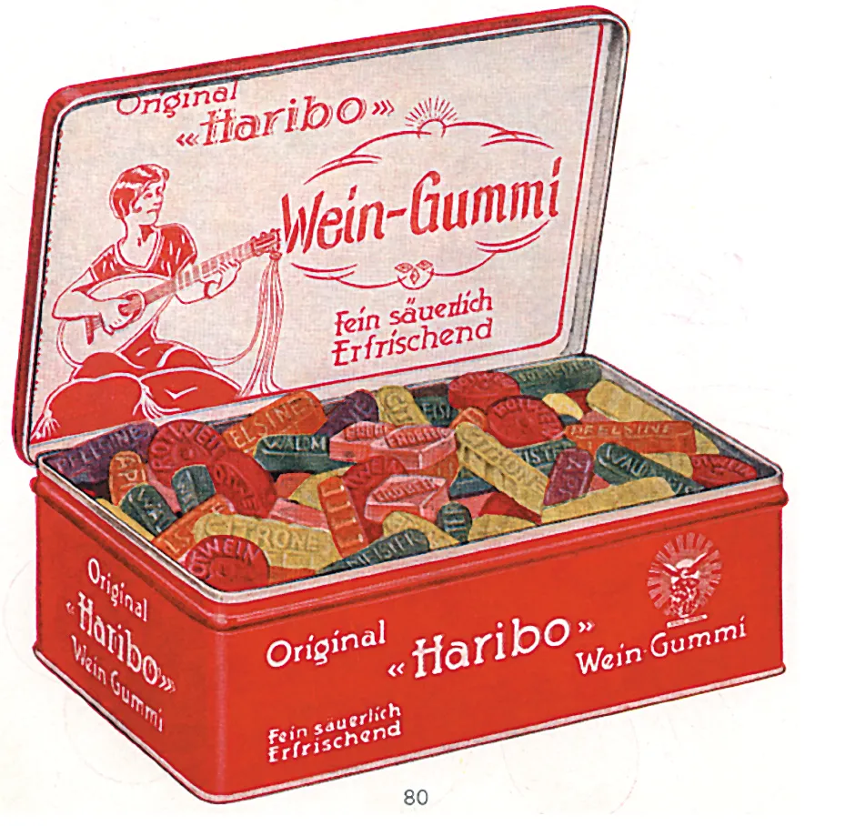
HARIBO weltweit
Der Erfolg von HARIBO blieb nicht auf den deutschen Markt beschränkt: Als Weltmarktführer im Fruchtgummi- und Lakritzbereich ist HARIBO heute in mehr als 120 Ländern der Erde zu finden! HARIBO produziert an 16 Standorten in elf Ländern und beschäftigt über 7000 Mitarbeiter, die dafür sorgen, dass die Verbraucher immer genug Nachschub ihrer Lieblingsprodukte bekommen – in gewohnter und ausgezeichneter Qualität.

Slide 16
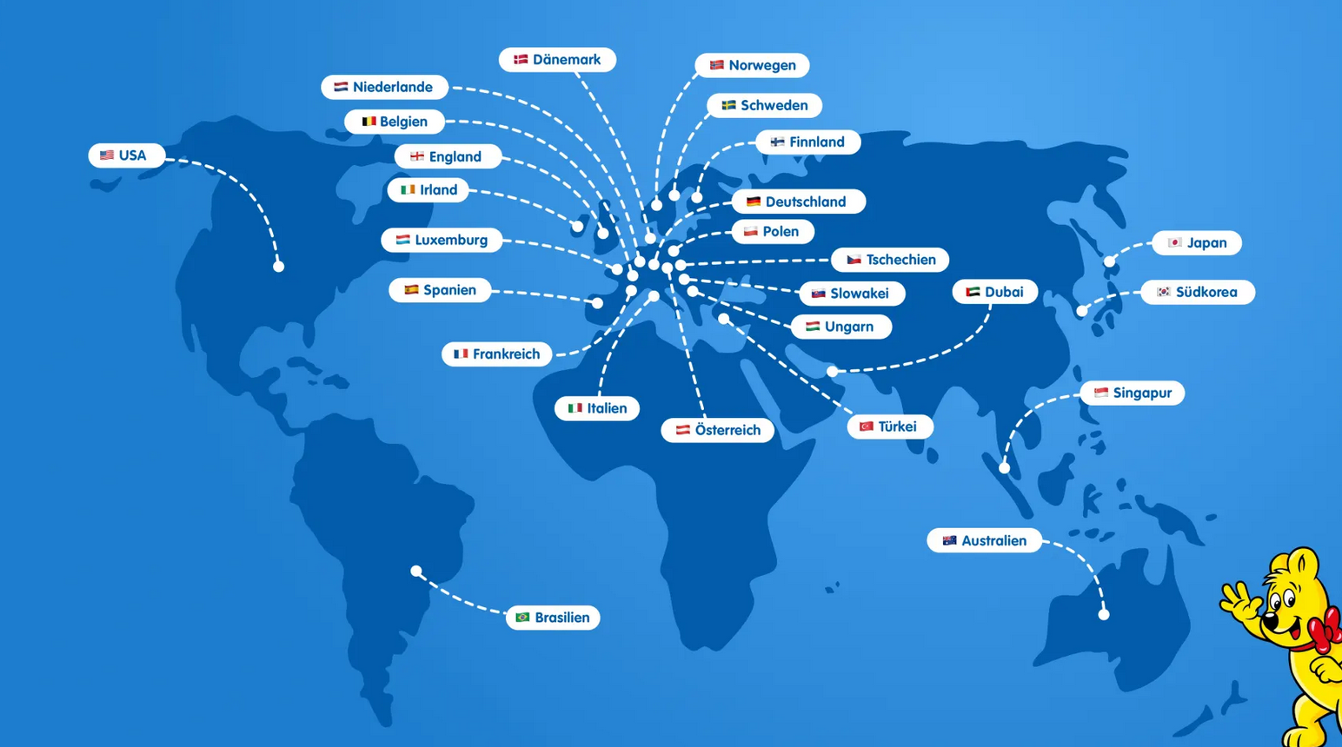

Slide 17
Wörterverzeichnis
stirbt - umiera
der Weltkrieg – wojna światowa
verantwortlich – odpowiedzialny
beschäftigt - zatrudniony
riesig - ogromny
süß - słodki
veranlasst - nakazuje
eingetragen - zarejestrowany
dasWarenzeichen anerkennen – uznanć znak towarowy
neuartige - nowatorski
ausgestrahlt - emitowany
Erwachsene ebenso – dorośli także
Alltagsnormen – normy codziennego życia
außen – na zewnątrz
weisende - wskazujący
Buntes Aussehen – kolorowy wygląd
verwendeten - używane
die Hinterhof-Waschküche – pralnia na podwórku
Süßwaren-Produktion – produkcja słodyczy
Lediglich - jedynie
der Sack Zucker – worek cukru
die Marmorplatte – płyta marmurowa
der Grundstein – kamień węgielny
heutigen - dzisiejszy
erfordert - wymaga
erwirbt - nabywa
mit Werbeschildern ausgestatteten – wyposażone w tablice reklamowe
beliefert - dostarczone
ausgeliefert - wydane
versorgen - zaopatrywać
einprägsam – zapadający w pamięć

Slide 18
die Stiftung - fundacja
faszinierende - fascynujące
Allem aber - jednakże
vorne blicken –patrzeć w przyszłość
blieb - pozostał
beschränkt - ograniczony
gewohnter – znany
der Weltkrieg – wojna światowa
verantwortlich – odpowiedzialny
beschäftigt - zatrudniony
riesige - ogromny
süßen - słodki
veranlasst - nakazuje
blieb - pozostał
beschränkt - ograniczony
gewohnter - znany
mittlerweile - obecnie
gleichzeitig - jednocześnie
eingetragenes - zarejestrowany
Warenzeichen anerkannt – uznany znak towarowy
neuartige - nowatorski
ausgestrahlt - emitowany
Erwachsene ebenso – dorośli także
die Alltagsnormen – normy codziennego życia
außen – na zewnątrz
weisend - wskazujący
Buntes Aussehen – kolorowy wygląd
verwendeten - używane
die Stiften (Pl.) - fundacje
faszinierende - fascynujące
Allem aber - jednakże
vorne blicken –patrzeć w przyszłość
mittelständisch – średniej wielkości

Slide 19
Literaturverzeichnis
https://pl.wikipedia.org/wiki/Haribo
http://www.foodandpeople.pl/historia-firmy-haribo_icmh.a
https://migrantka.com/tag/historia-haribo/

Slide 20
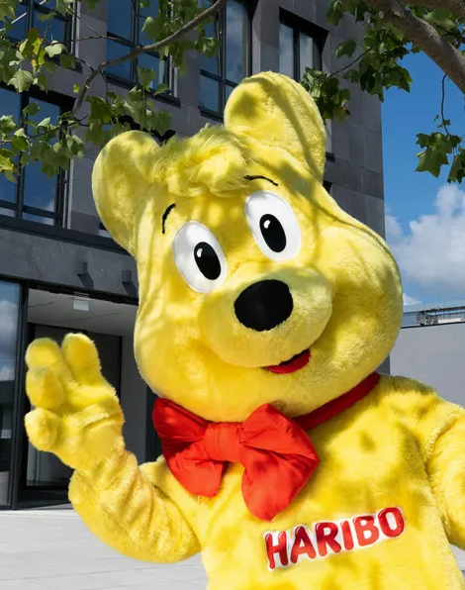
Danke für Ihre Aufmerksamkeit ☺

